Slide 1

滋味營養教室
健
康
對
日
派
優質教育基金贊助（計劃編號︰2015/0252）
香港中文大學醫學院健康教育及促進健康中心製作

Slide 2
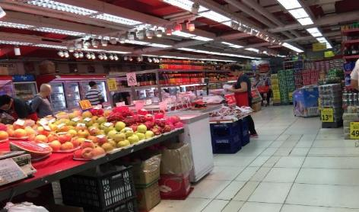
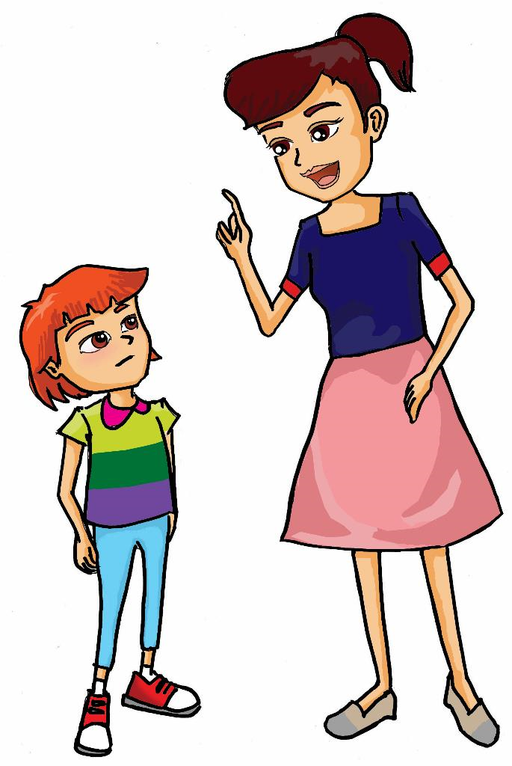
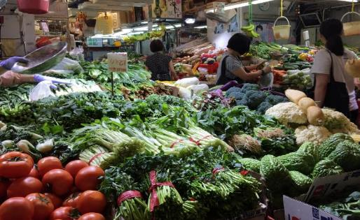
×
×
故事主角名叫豆豆，她清早起來，媽媽說由於發現身處的社區所有供應糧食的地方都關閉了，沒有街市、超市或任何售賣食材的商店，所以這天沒有預備早餐。豆豆猜想，人們無從得到食物，以後就需要考慮親自耕種、畜牧、採摘野果或者狩獵才可得到食物。

Slide 3
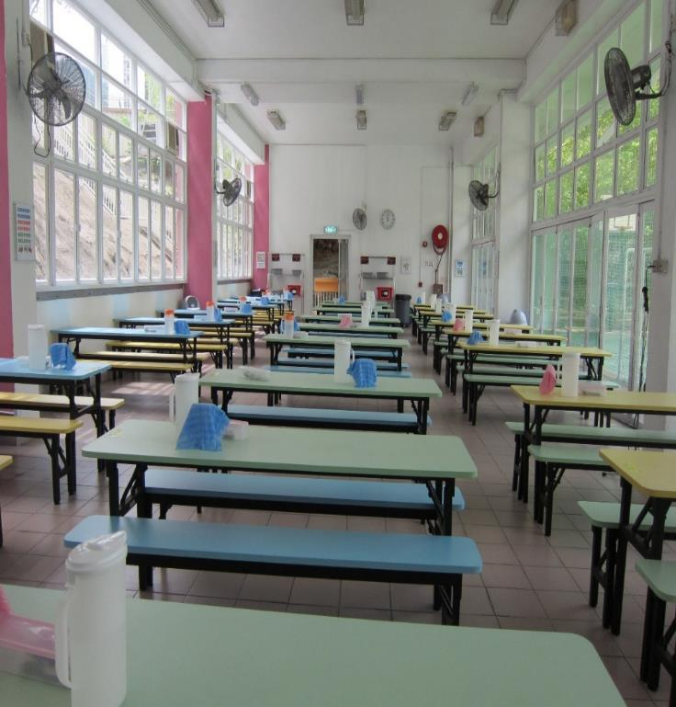
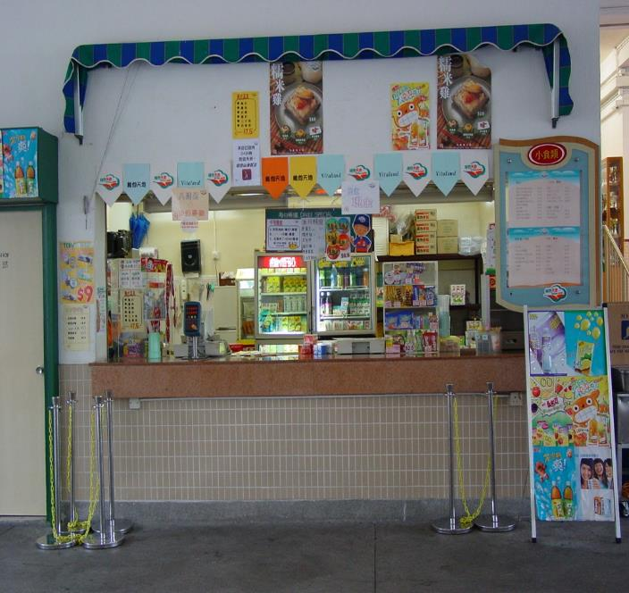
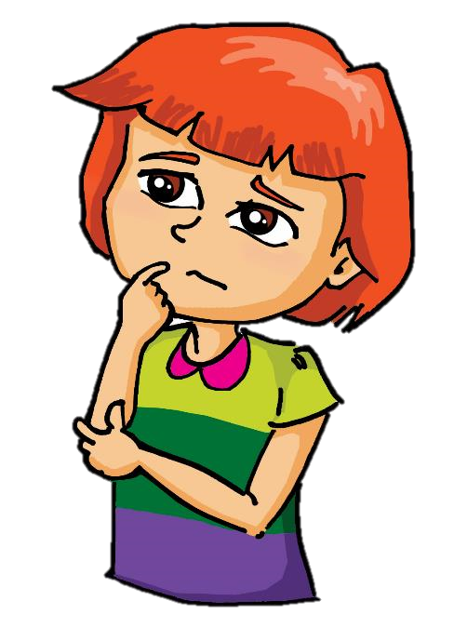
×
×
還未吃早餐的豆豆只好餓着肚子上學去，她發現學校沒有廚房和煮食的設備，而社區亦沒有午膳供應商，學生不能享有到會式的餐膳服務。她想到，那麼全體學生以後需要各自安排午膳，帶備保溫飯盒上學，或者學校員工需要出動，幫忙找個地方預備食物讓學生們充飢。

Slide 4
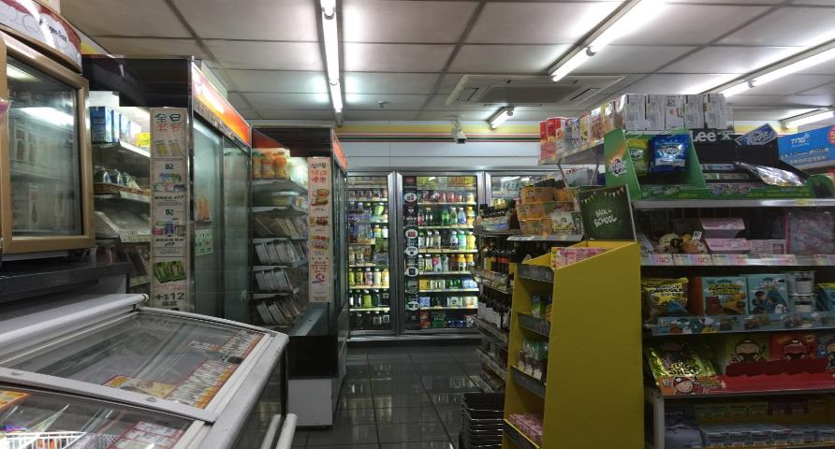
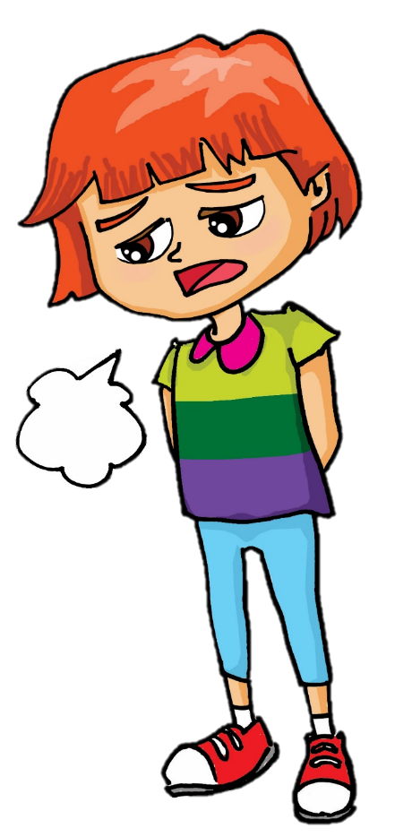
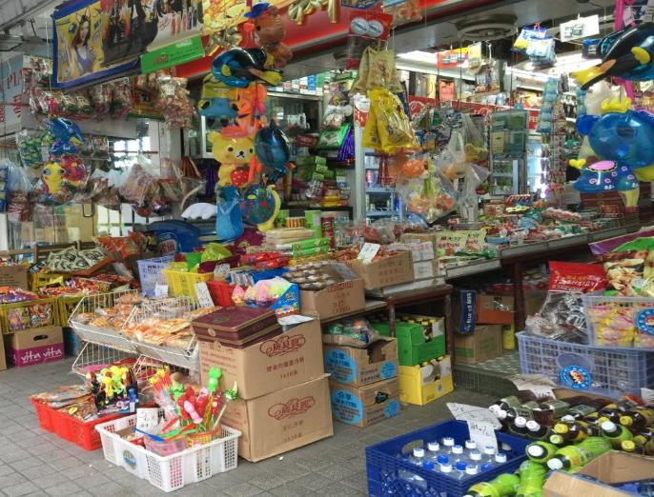
×
×
沒有食物，豆豆只好餓着肚子上課，肚子不停咕嚕咕嚕地響。下課後，豆豆走到學校後街轉角的小食店，希望買東西吃，但是她發現原來社區內所有小食店、士多和便利店都關閉了。她想到，以後同學們下課後就缺少了一處流連和買小食的地方，或者要前往較偏遠的社區去活動和買東西吃。

Slide 5
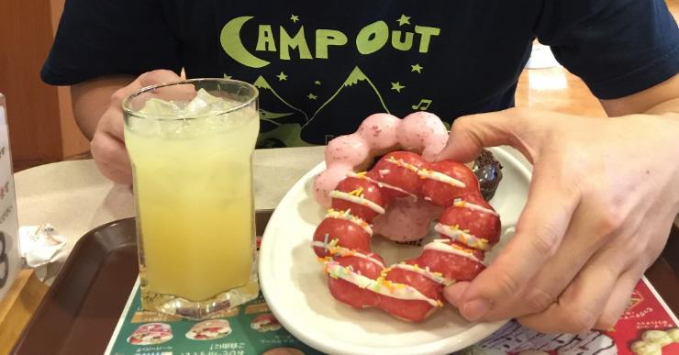
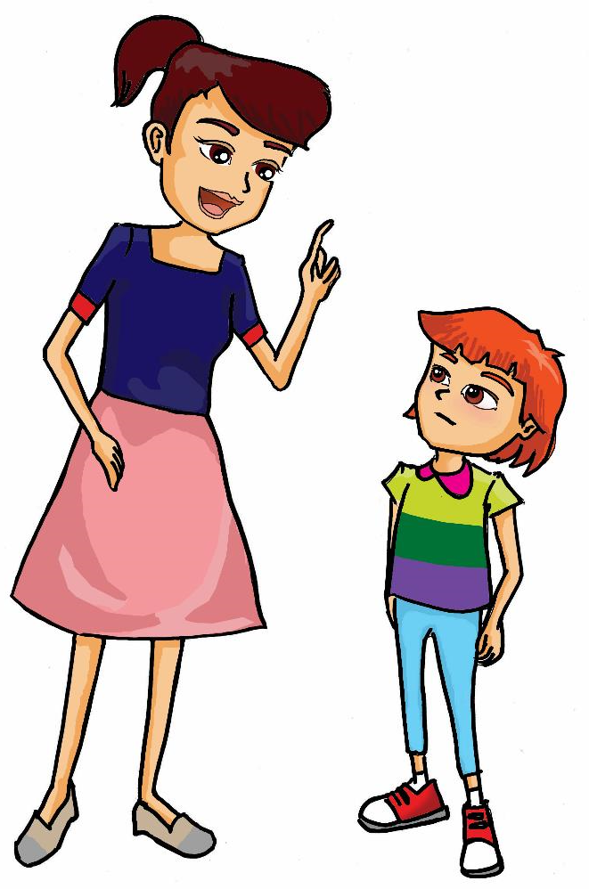
×
食肆
都休假
晚上，豆豆回家，她想起第二天不用上學，她們一家人可以去商場逛街和吃東西，但媽媽說原來社區內所有食肆都在假日休假。豆豆想到，以後一家人在餘暇時就缺少了外出用膳的機會，人們或會選擇留在家中休息、邀約親友到家中聚餐，或是每逢外出都需要自備所需的食糧了。無奈的豆豆覺得很可惜，也覺得自己很倒楣。

Slide 6
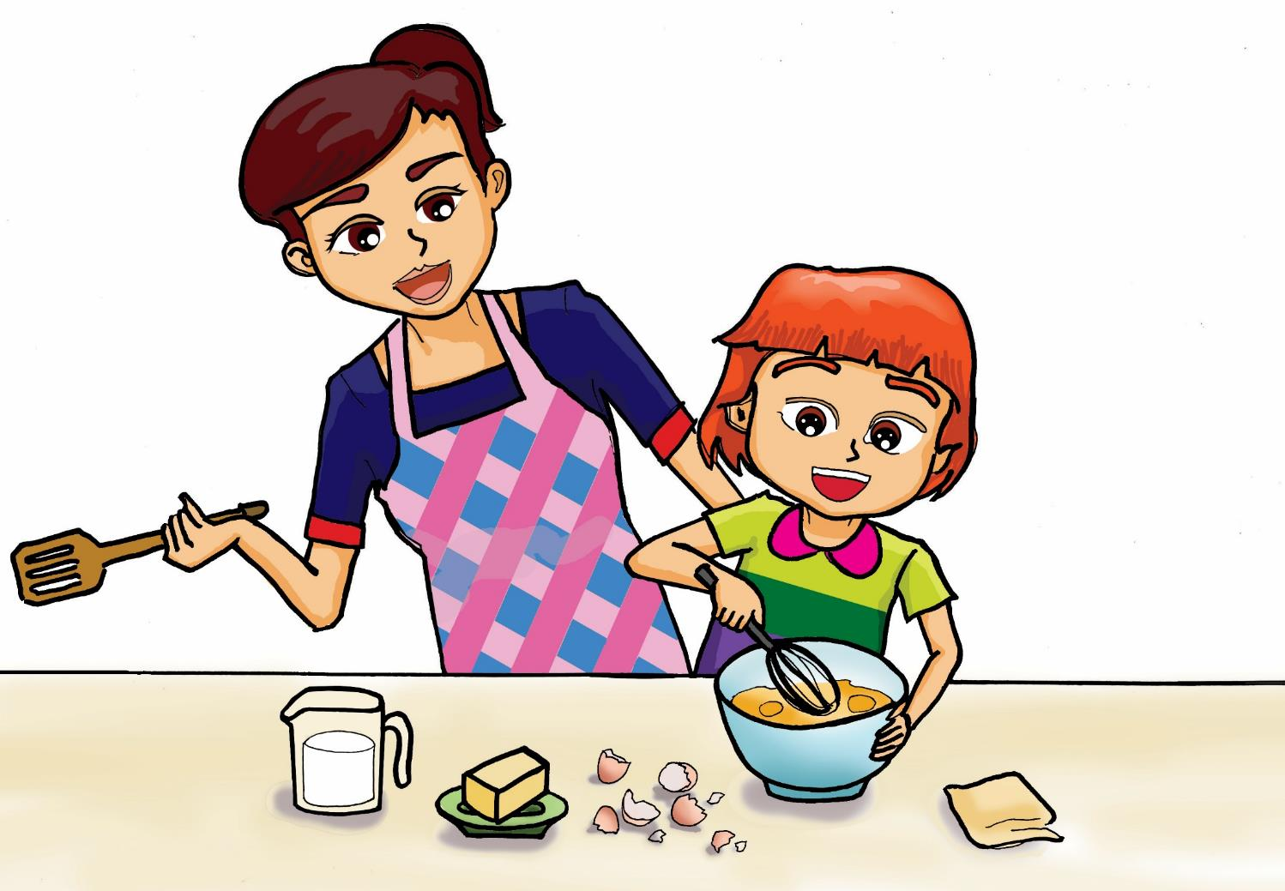
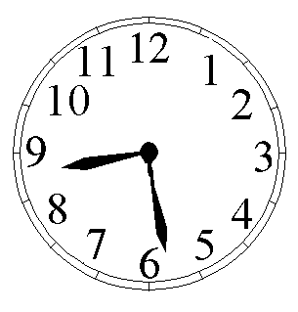
「嚀嚀嚀……」豆豆醒來，不料是個夢。她起床梳洗後就和媽媽一起預備早餐，她一邊吃一邊說︰「食物真是得來不易！」
妳是我的
好幫手！

Slide 7
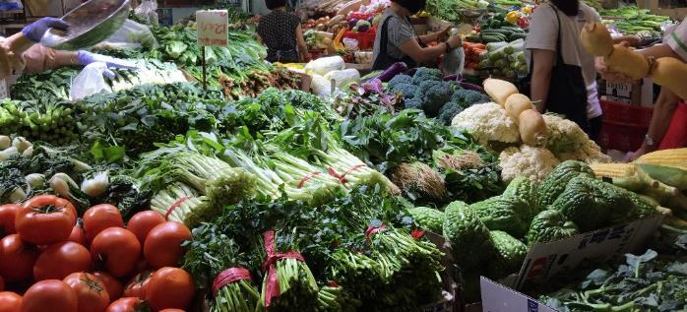
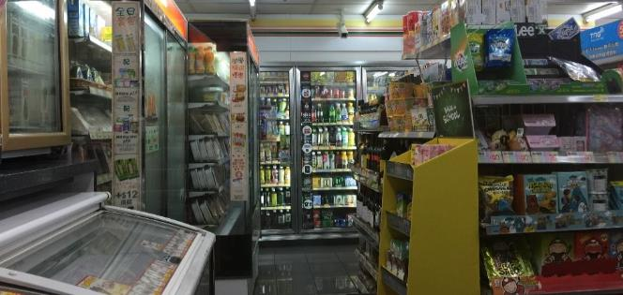
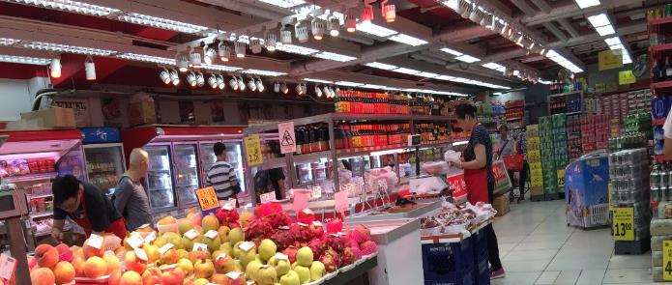
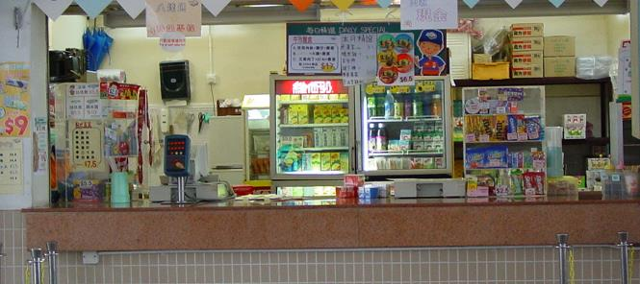
影響飲食行為的環境因素
健康食品的種類和供應越多，人們選購、進食和攝取健康食物的機會也越高。

Slide 8

個案一
假設某某前往聖誕派對，大家在慶祝佳節之餘一同分享食物，席上供應的食物包括︰夾心餅、薯片、牛油蛋糕、薄餅、菠蘿香腸串和汽水，各人所吃的分量也比平日多。

Slide 9
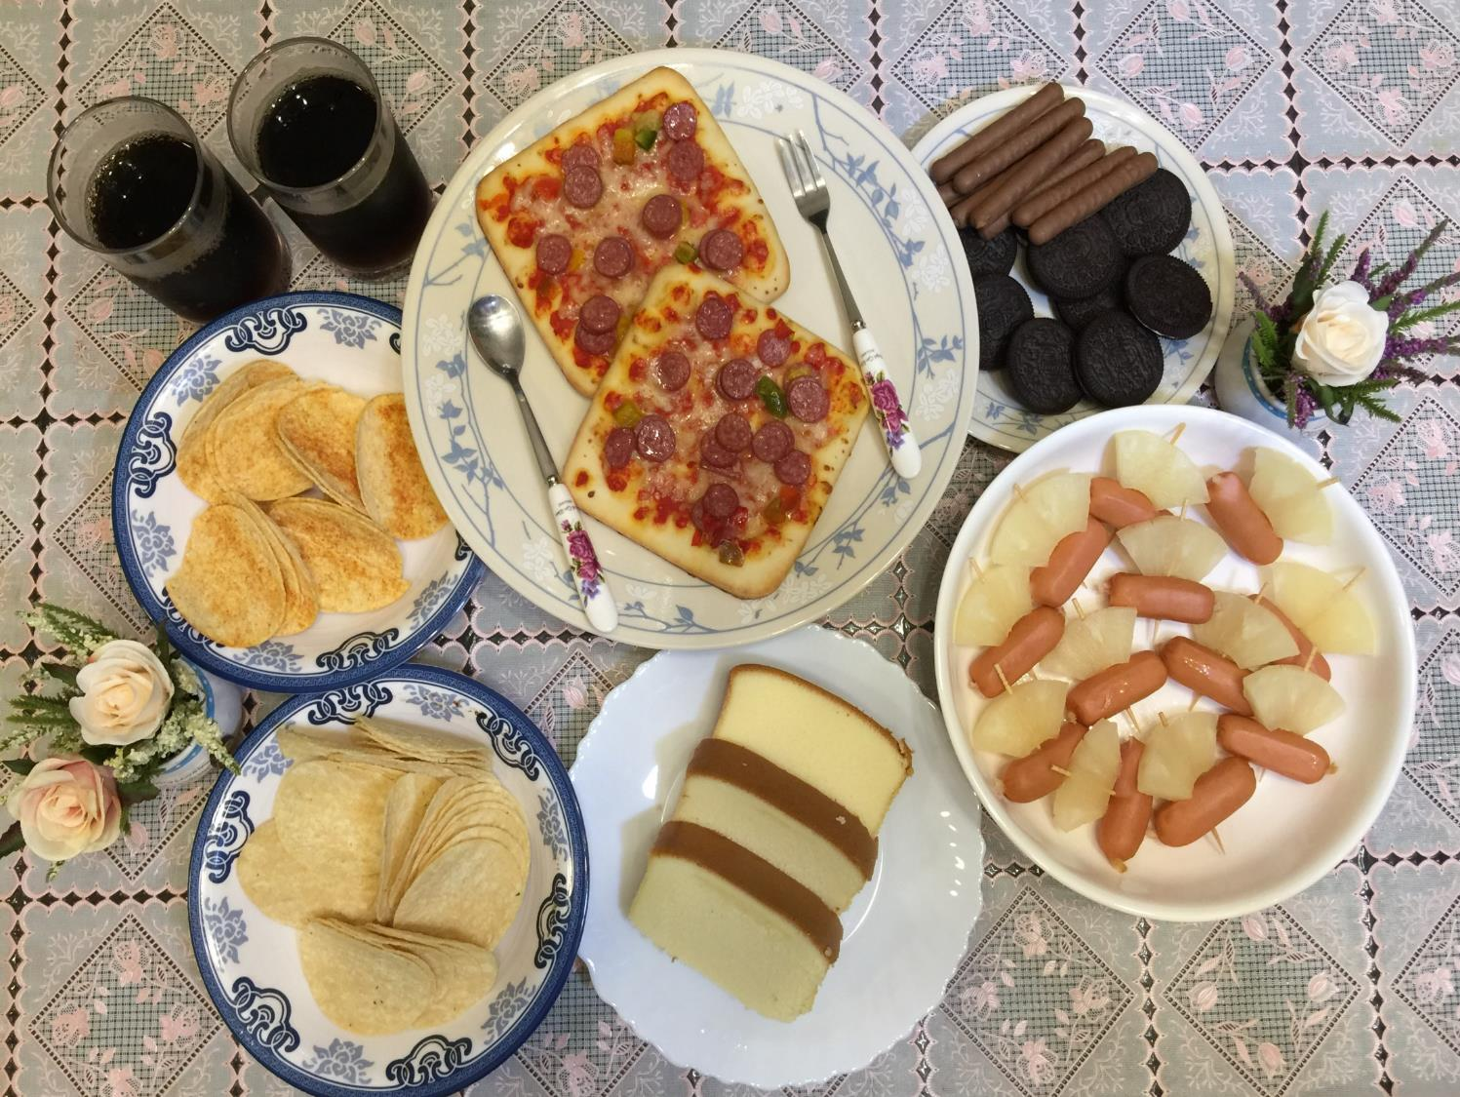
可樂2小杯︰
330毫升
薄餅2塊︰
200克
朱古力餅︰
29克
夾心餅8塊︰
91克
番茄味薯片︰
34克
沙律味薯片︰
49克
菠蘿12塊︰
105克
香腸12條︰
134克
牛油蛋糕
3件︰100克

Slide 10
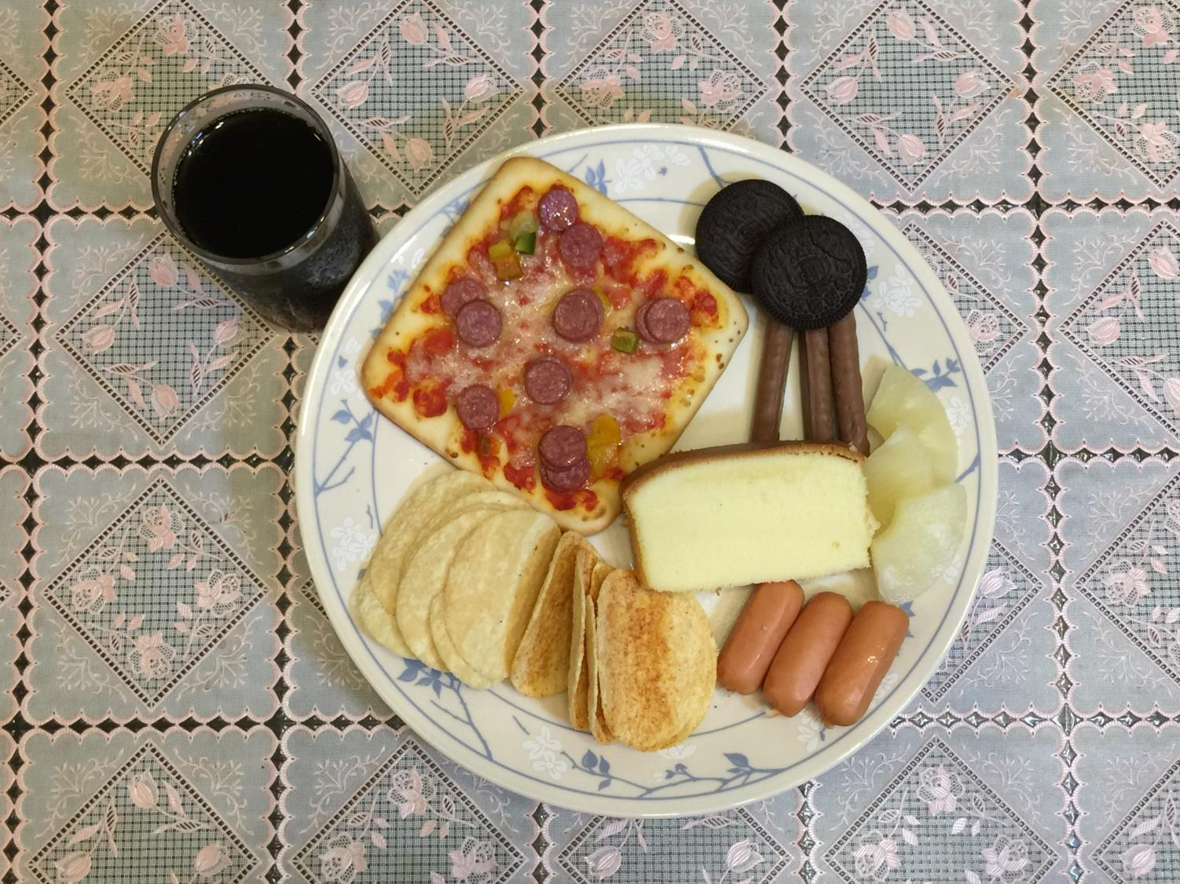
可樂1小杯︰
167毫升
夾心餅2塊︰
14克
朱古力餅
3條︰11克
薄餅1塊︰
99克
菠蘿3塊︰
28克
薯片十多
塊︰25克
一份的營養︰
熱量︰857千卡
脂肪︰36.0克
糖︰52.8克
鈉︰1427毫克
牛油蛋糕
38克
香腸3條︰
11克

Slide 11
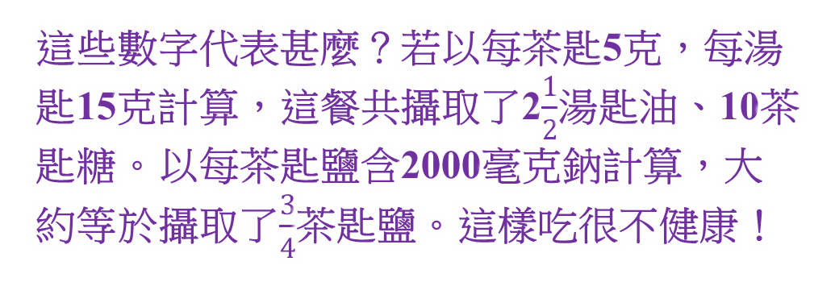
一份的營養︰
熱量︰857千卡
脂肪︰36.0克
糖︰52.8克
鈉︰1427毫克

Slide 12

個案二
假設另一人也前往朋友舉辦的聖誕派對，大家也分享食物，席上供應的食物包括︰自製曲奇、車厘茄、菠蘿串、麵包卷和煎薯餅等等，各人所吃的分量雖然也比平日多，但所配搭的食物相對就比較健康。

Slide 13
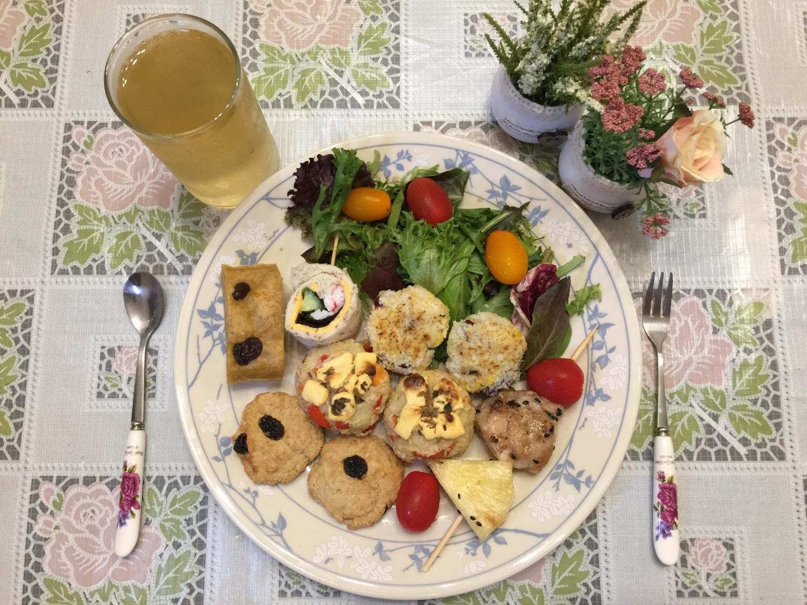
竹蔗茅根水
170毫升
蔬菜︰21克
南瓜馬拉糕
58克
車厘茄4
粒︰35克
芝士麵包卷
31克
薯仔煎餅
2件︰75克
提子曲奇
2塊︰38克
紅椒薯蓉球
2件︰100克
一份的營養︰
熱量︰573千卡
脂肪︰11.8克
糖︰33.7克
鈉︰767毫克
菠蘿雞柳串
50克

Slide 14
這些數字代表甚麼？這樣吃不但又飽又好味，而且脂肪、糖和來自鹽的鈉的攝取比較少，較為健康啊！
一份的營養︰
熱量︰573千卡
脂肪︰11.8克
糖︰33.7克
鈉︰767毫克

Slide 15
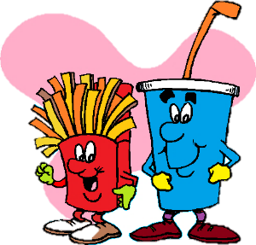

個案三
假如某某平時獨自點餐的時候，會刻意點簡單的食物和飲料，因為這樣從這餐所攝取的糖分和脂肪相對就不太多。但這次因為與朋友一起聚餐，由於其他人都說想吃薯片和喝汽水的時候，這人覺得無所謂，結果就攝取了比平日較多的油炸食物和高糖分飲品。

Slide 16
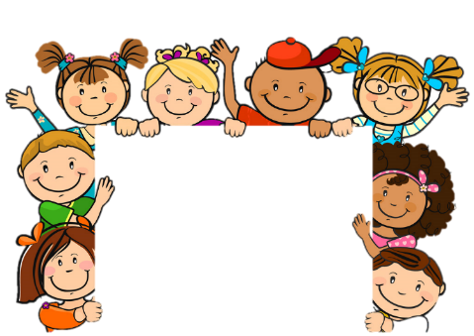
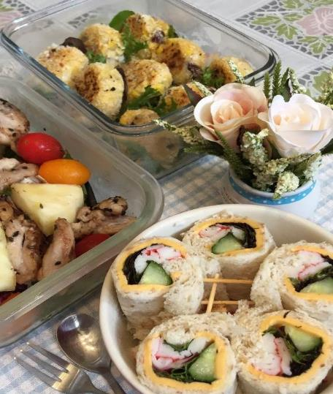
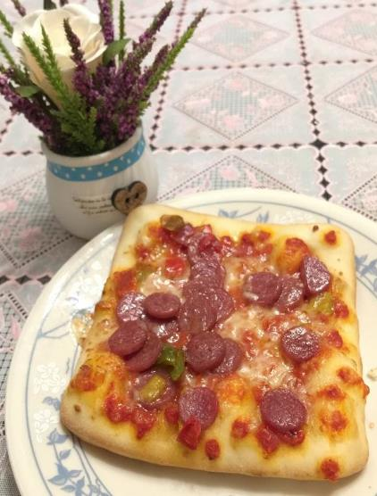
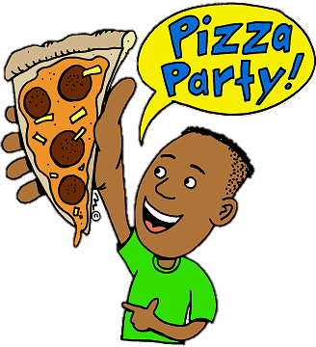
影響飲食行為的社交因素
身邊的同伴吃得越健康，自己也吃得越健康，反之亦然。

Slide 17
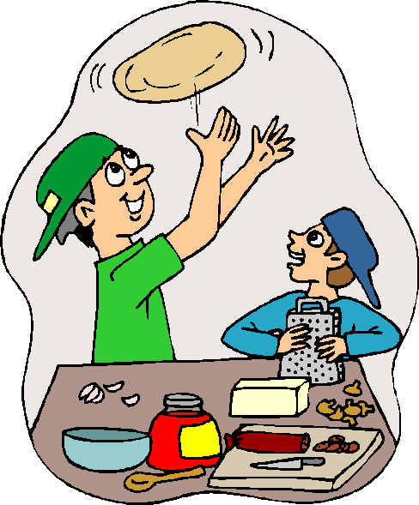
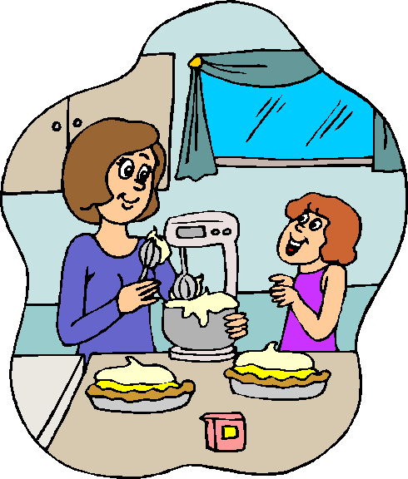
派
對
小
食
無
難
度

Slide 18
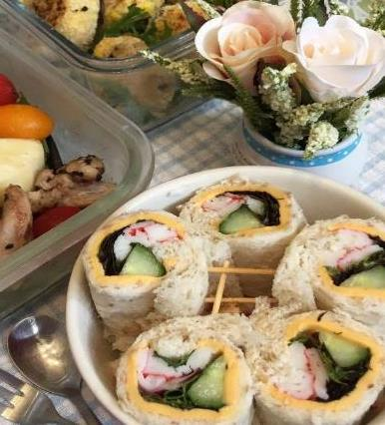
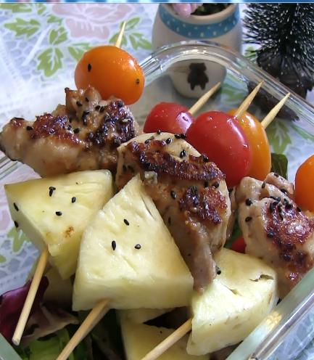
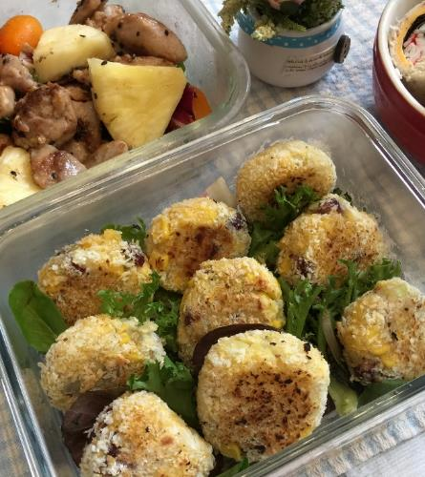
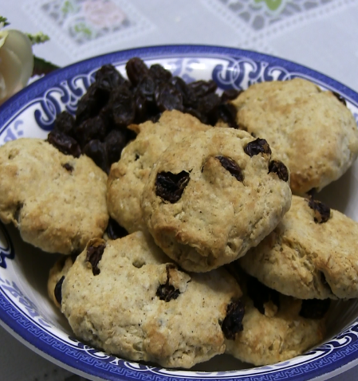
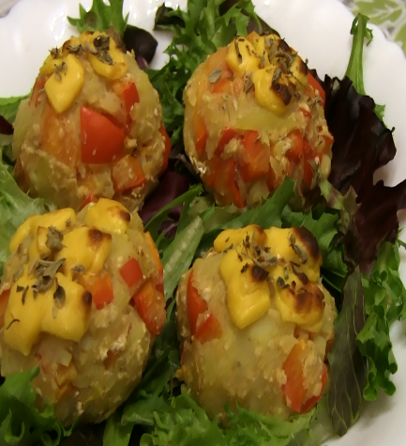
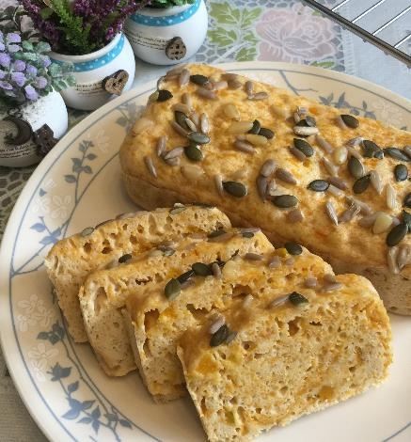
芝士青瓜卷
菠蘿雞柳串
薯仔煎餅
提子曲奇
紅椒薯蓉球
南瓜馬拉糕

Slide 19
觀看製作視頻
食物 | 超連結
芝士青瓜卷 | http://www.chep.cuhk.edu.hk/gosmart/video/5abc6350613b4
菠蘿雞柳串 | http://www.chep.cuhk.edu.hk/gosmart/video/5abc5aa9a3228
薯仔煎餅 | https://www.chep.cuhk.edu.hk/gosmart/video/5bbebc11606a8
紅椒薯蓉球 | http://www.chep.cuhk.edu.hk/gosmart/video/5abc585c44e54
提子曲奇 | http://www.chep.cuhk.edu.hk/gosmart/video/5abc4df324cc7
南瓜馬拉糕 | http://www.chep.cuhk.edu.hk/gosmart/video/5abc66349ee28

Slide 20

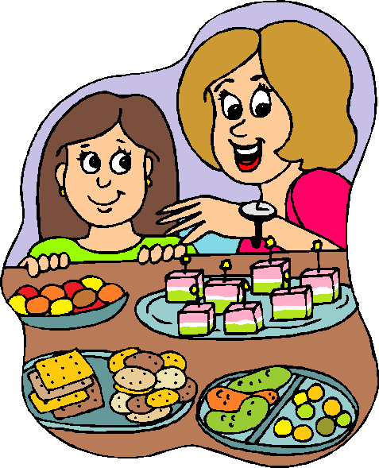
健康派對日
日期︰____年____月___日
時間︰________
地點︰________
任務︰________

Slide 21
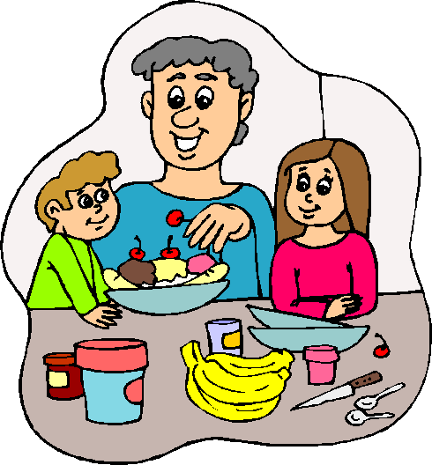
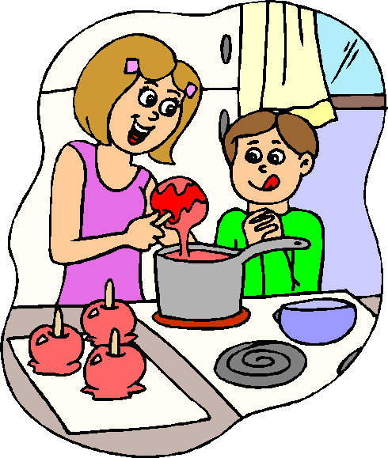
請介紹所帶來的食物及
曾運用的健康選材和烹煮原則

Slide 22
健康派對飲食原則
  選用新鮮食材，減少加工食物，避免過量攝取鹽分和食物添加劑。
  加入不同種類的蔬菜，以增加餐膳的整體營養價值。
  減少油炸食物，避免過量攝取脂肪。
  減少甜品和汽水，避免過量攝取糖分。
  控制食物的分量，避免造成浪費。
如吃得比平時多，就在下一餐吃得清淡一點，加以平衡。

